Slide 1
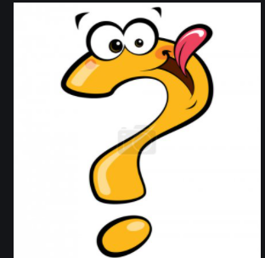
HÁDAJ ČO / KTO SOM....

Slide 2
Som najmenší a najsuchší kontinent sveta
Sme Európski národ, kt.ako 1.spozorovali pobrežie Austrálie.
Som pieskovcový útvar nachádzajúci sa v strede Austrálie.
Som známy moreplavec podľa ktorého je pomenovaný ostrov.
Som oceán, ktorý obmýva Austráliu z východu.
Som najvyšší vrch celej Austrálie.
Som obratník, ktorý prechádza Austráliou.
Som známy ostrov Austrálie, ktorý nesie názov zvieraťa.
Som rozlohou najväčšie pohorie Austrálie.
Som more, v ktorom sa nachádza raj pre potápačov.
Som najvýchodnejší polostrov Austrálie.
Som

Slide 3
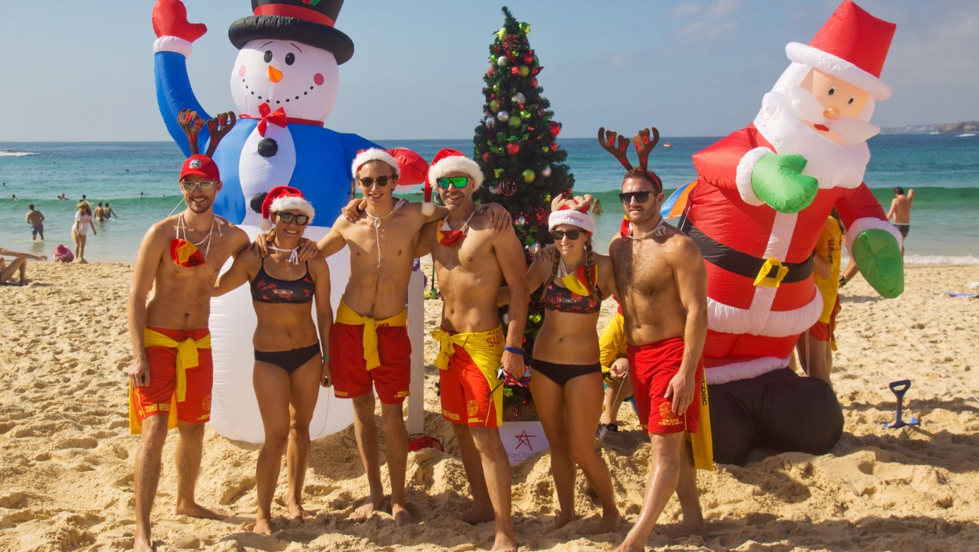

Slide 4
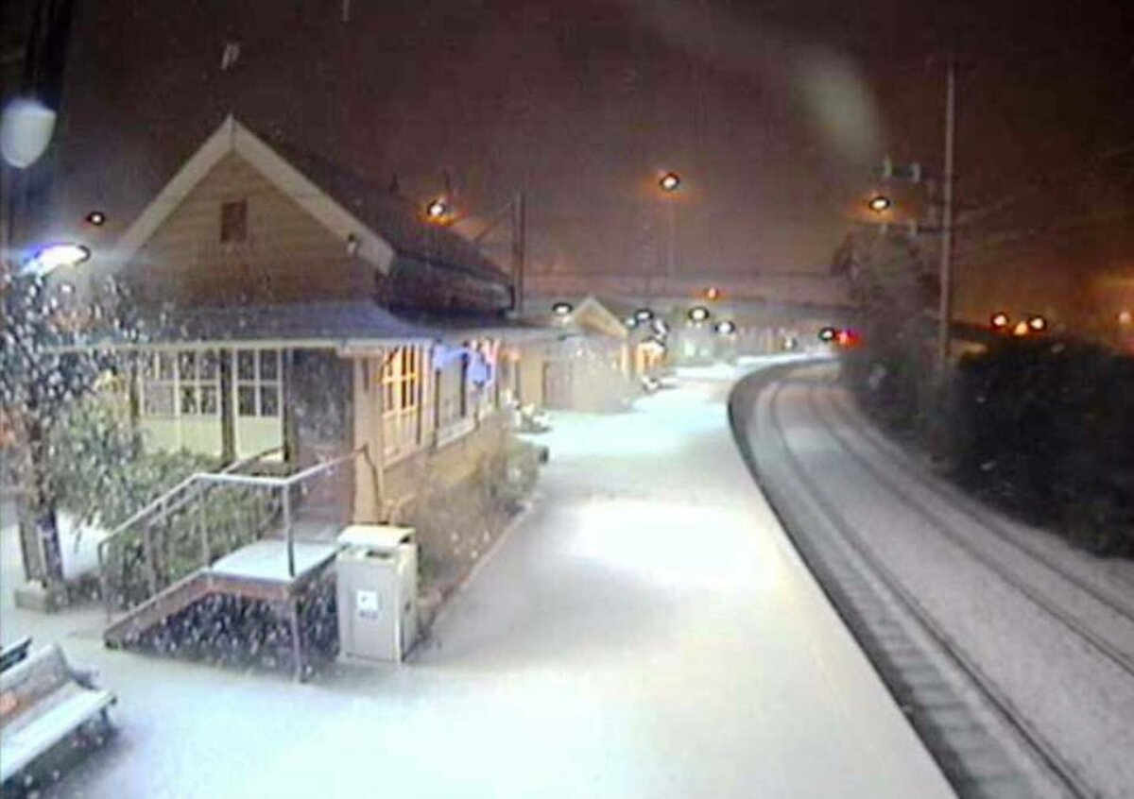

Slide 5
